Slide 1

Informática II - Módulo 1
Arreglos multidimensionales
Informática II - Módulo 1
Arreglos Multidimensionales

Slide 2
Definiendo y Leyendo Arreglos
Un arreglo es una colección de variables del mismo tipo. Nos sirven para almacenar muchas variables de un mismo tipo de dato.
int[] arr1;
arr1 = new int[10];
int arr2[];
arr2 = new int[10];
int[] arr3 = new int[10];
int arr4[] = new int[10];
int[] arr5 = {0,0,0,0,0,0,0,0,0,0};
int a = 0;
int[] arr6 = new int[]{a, a, a, a, a, a, a, a, a, a};

Slide 3
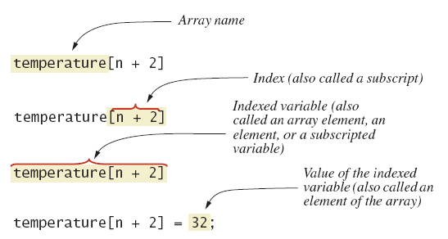
Arreglos

Slide 4
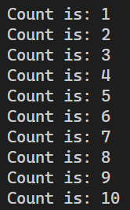
Método 1: Ciclo For
int[] numbers = {1,2,3,4,5,6,7,8,9,10};
for (int i=0; i<arr1.length; i++){
System.out.println("Count: " + arr1[i]);
}
Esta declaración implícita está creando un arreglo de 10 elementos. Cada elemento está separado por una coma (,).
Este ciclo iterará sobre cada elemento del arreglo numbers, asignando el contenido en la variable int item.

Slide 5
Método 2: Ciclo For-each
int[] numbers = {1,2,3,4,5,6,7,8,9,10};
for (int item : numbers) {
System.out.println("Count is: " + item);
}
Este ciclo iterará sobre cada elemento del arreglo numbers, asignando el contenido en la variable int item.

Slide 6
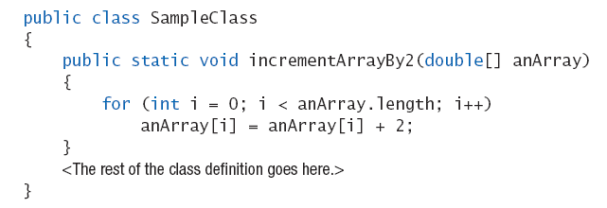
Métodos

Slide 7





Arreglos multidimensionales
Los arreglos multimensionales son estructuras de datos que permiten almacenar grupos de información definidos.
Un arreglo multidimensional es un arreglo de arreglos.

Slide 8

Arreglos multidimensionales

Slide 9
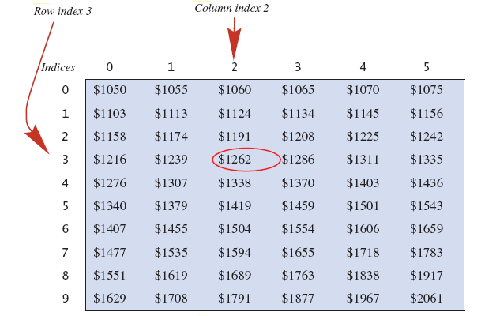


Arreglos multidimensionales
Usando el índice de la fila (3) y la columna (2) podemos acceder el elemento deseado.
table[3][2] has a value of 1262
Por convención, el primer índice corresponde a las filas y el segundo índice a la columna.

Slide 10
Declaración de arreglos multidimensionales
La forma general de declarar una matriz es la siguiente:
//Method 1: Declaration and instantiation
int[][] x1 = new int[3][3];
int x2[][] = new int[3][3];
// Method 2: Implicit initialization
int[][] x3 = {{1,2,3},{4,5,6},{7,8,9}};
//Method 3: Declaration and instantiation
int[][] x4 = new int[3][];
x4[0] = new int[3];
x4[1] = new int[3];
x4[2] = new int[3];

Slide 11
Declaración General
data_type[][] variable_name = new data_type[rows][columns];
data_type: String, char, Scanner, int
variable_name: Identificador mediante el cual nos vamos a referir a la variable
rows: Cantidad de filas y columnas

Slide 12
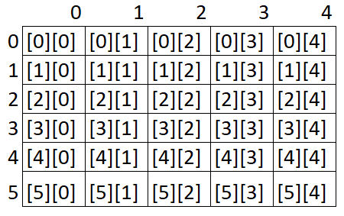
Arreglos multidimensionales
Para acceder a cada uno de los elementos, debemos utilizar los índices pertinentes al elemento que queremos utilizar.

Slide 13
Ejemplo: Calendario
Diseña un método createCalendar() que instancíe una matriz en forma de calendario.
Cada fila deberá alc

Slide 14
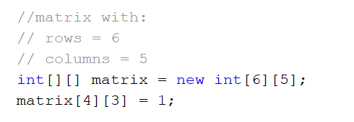
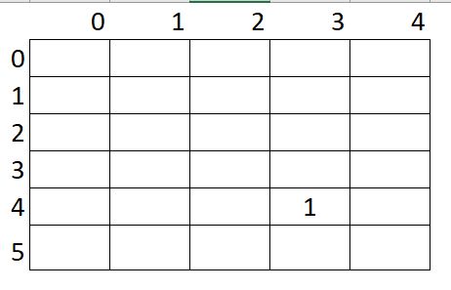
Declaración de arreglos

Slide 15
Leer dimensión de una matriz
Para obtener el numero de renglones de una matriz debe escribirse:
nombre.length
Para obtener el numero de columnas de una matriz debe escribirse:
nombre[row_index].length

Slide 16
Matrices
La estructura compañera de las matrices es dos ciclos for anidados.
La mayoría de los problemas de matrices tienen un código similar al siguiente:
for(int row = 0; row < matrix.length; row++){
for(int column = 0; column < matrix[row].length; column++) {
// Code here
}
}

Slide 17
Inicialización de arreglos
Inicialización utilizando ciclos:
int[][] matrix = new int[3][3];
int contador = 1;
for(int row = 0; row < matrix.length; row++){
for(int column = 0; column < matrix[row].length; column++) {
matrix[row][column] = contador++;
}
}
1
2
3
4
5
6
7
8
9

Slide 18
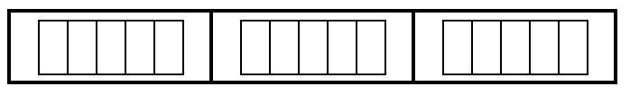
Representación de una matriz
Los arreglos multidimensionales se representan internamente como muchos arreglos de una dimensión.
Ejemplo:
int[][] table = new int[3][5];

Slide 19
Ragged Arrays
No todos los elementos del arreglo tienen que ser del mismo tamaño.
Ejemplo:
int[][] b;
b = new int[3][];
b[0] = new int[5]; //First row, 5 elements
b[1] = new int[7]; //Second row, 7 elements
b[2] = new int[4]; //Third row, 4 elements

Slide 20
Los ragged arrays también pueden ser inicializados implícitamente.
Las siguientes dos sentencias son idénticas:
int[][] b;
b = new int[3][];
b[0] = new int[5]; //First row, 5 elements
b[1] = new int[7]; //Second row, 7 elements
b[2] = new int[4]; //Third row, 4 elements
int[][] c = {{0,0,0,0,0}, //First row, 5 elements
{0,0,0,0,0,0,0}, //Second row, 7 elements
{0,0,0,0}}; //Third row, 4 elements

Slide 21

Ragged Arrays

Slide 22
Ejemplo
Declara e inicializa una matriz de enteros para representar los días del mes de Junio 2020. Asígnale el número de día a cada elemento.

